Slide 1
第1章 概 论
1.1 数字图像处理及其特点
1.2 图像处理的目的及主要内容
1.3 数字图像处理的应用
1.4 数字图像处理的发展动向
习题

Slide 2
1.1 数字图像处理及其特点
1.1.1 数字图像与图像处理
图像就是三维场景在二维平面上的影像。 根据其存储方式和表现形式， 可以将图像分为模拟图像和数字图像两大类。

Slide 3
日常生活中常见的用传统照相机拍摄的照片， 书籍、 杂志、 画册中的插图， 海报、 广告画， X射线胶片， 电影胶片和缩微胶片， 均为模拟图像。 在模拟图像中， 图像信息是以连续形式存储和表现的。 图1-1、 图1-2、 图1-3 分别为传统照相机拍摄的照片、 书籍中的插图和胸部X射线胶片， 均属模拟图像（Analog Image）。

Slide 4
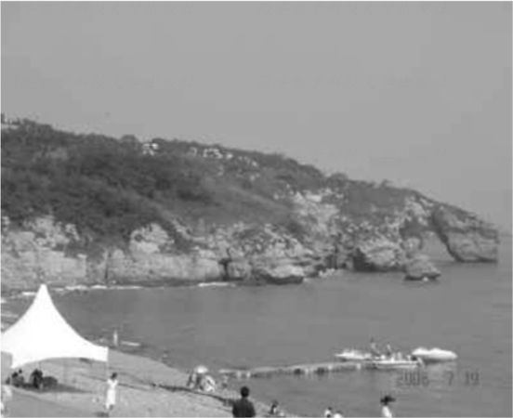
图1-1 传统照相机拍摄的照片

Slide 5
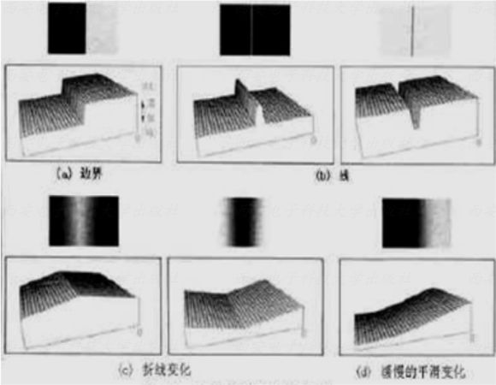
图1-2 书籍中的插图

Slide 6
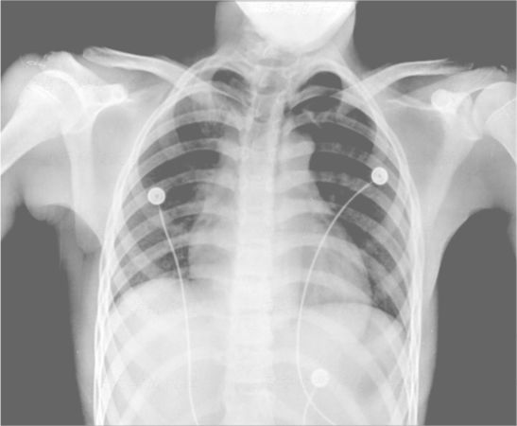
图1-3 胸部X射线胶片

Slide 7
1. 数字图像（Digital Image）
计算机只能处理数字信号， 因此， 用计算机能够处理的也只能是数字图像。 先看一个例子。 图1-4(a)是一幅包含简单图形的模拟图像。 如果用间隔相等的栅格将图像横向、 纵向均分成8等份， 则图像被分割成许多小方格， 每一个小方格称为像素（Pixel）。 然后， 测量每一个像素的平均灰度值， 并赋以灰度级中某个整数值， 便成为图1-4(b)所示的用数字表示的图像。 最后以数字格式存储图像数据， 这种图像称为数字图像。

Slide 8
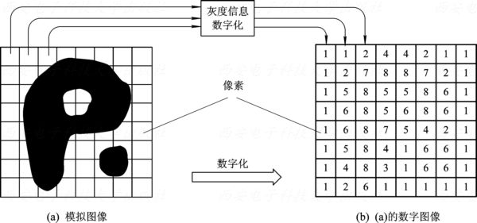
图1-4 数字图像

Slide 9
将模拟图像数字化后生成数字图像需要利用数字化设备。 目前， 模拟图像数字化的主要设备是扫描仪， 将视频画面进行数字化的设备有图像采集卡。 当然， 也可以利用数码照相机、 手机的相机功能直接拍摄以数字格式存储的数字图像。 模拟图像经扫描仪进行数字化或由数码照相机拍摄的自然景物图像是以数字格式存储的， 计算机可以方便地对这些图像进行各种处理， 以达到所需的视觉效果、 特殊效果或对图像中的对象进行识别。

Slide 10
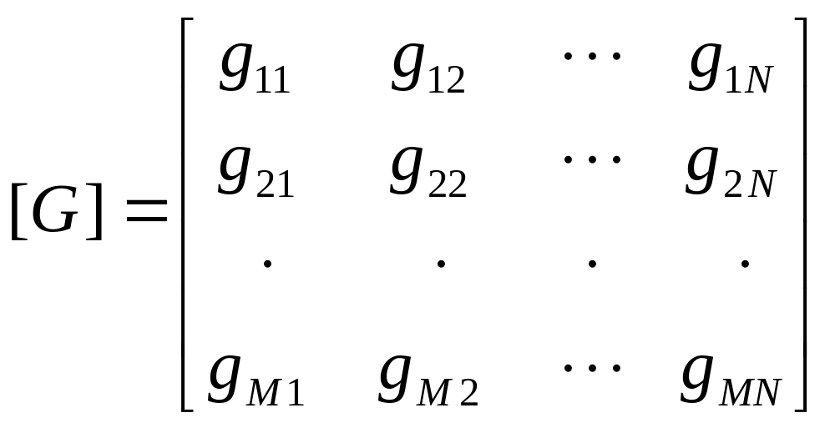
数字图像常用矩阵来描述。 一幅M×N个像素的数字图像， 其像素灰度值可以用M行、 N列的矩阵G表示：
(1-1)

Slide 11
在存储数字图像时， 一幅M行、 N列的数字图像（M×N个像素）， 可以用一个M×N的二维数组T表示。 图像的各个像素灰度值可按一定顺序存放在数组T中， 在此， 把数字图像左上角的像素坐标定为（0， 0）， 右下角的像素坐标定为（Ｍ－1， Ｎ－1）。 若用i表示垂直方向， j表示水平方向， 这样， 从左上角开始， 纵向第i行， 横向第j列的第（i， j）个像素就存储到数组的元素T（i， j）中。 数字图像中的像素与二维数组中的每个元素便一一对应起来。
应注意到， 图像位置坐标系中， x坐标轴向右为正， y坐标轴向下为正， 与常规的迪卡尔坐标系y坐标轴方向相反。

Slide 12
2. 数字图像处理（Digital Image Processing）
数字化后的图像是存储在计算机中的有序数据， 用计算机对这些有序数据进行各种处理， 便可实现不同的图像处理任务。 例如， 用计算机对二维数组T中第i行、 第j列位置的数值， 考虑其上下左右位置的数值进行置换； 对两个图像数组中对应位置的数值进行加、 减操作（见图1-5）。 实际上， 最基本的数字图像处理其本质就是这些简单操作的组合。

Slide 13
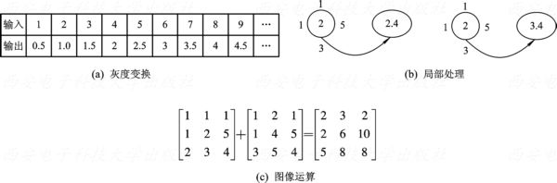
图1-5 图像处理基本操作

Slide 14
数字图像处理所研究的就是利用计算机对图像进行去除噪声、 增强、 复原、 分割、 特征提取、 识别等的理论、 方法和技术。 一般， 图像处理是用计算机和实时硬件实现的， 因此， 也称之为计算机图像处理（Computer Image Processing ）。 为简略起见， 若无特别说明， 本书将数字图像处理简称为图像处理。

Slide 15
1.1.2 数字图像处理的特点
数字图像处理是利用计算机的计算， 实现与光学系统模拟处理相同处理效果的过程， 它具有如下特点： 
（1） 处理精度高， 再现性好。 计算机图像处理的实质， 是对图像数据进行各种运算。 由于计算机技术的飞速发展， 计算精度和计算的正确性毋庸置疑； 另外， 对同一图像用相同的方法处理多次， 也可得到完全相同的效果， 具有良好的再现性。

Slide 16
（2） 易于控制处理效果。 在图像处理程序中， 可以任意设定或变动各种参数， 能有效控制处理过程， 达到预期处理效果。 这一特点在改善图像质量的图像处理中表现得尤为突出。 
（3） 处理的多样性。 由于图像处理是通过运行程序进行的， 所以， 设计不同的图像处理程序， 便可实现各种不同的处理目的。

Slide 17
（4） 图像数据量庞大。 图像中包含有丰富的信息， 可以通过图像处理技术获取图像中包含的有用信息。 但是， 数字图像的数据量巨大。 一幅数字图像是由图像矩阵中的像素（Pixel ）组成的， 通常每个像素用红、 绿、 蓝三种颜色表示， 每种颜色用8bit表示灰度级。 那么一幅1024×768不经压缩的真彩色图像， 数据量达2.25 MB (1024×768×8×3/8)， 一幅遥感图像的数据量达3240× 2340×4＝30Mb 。 如此庞大的数据量给存储、 传输和处理都带来巨大的困难。 如果再提高颜色位数及分辨率， 数据量将大幅度增加。

Slide 18
（5） 处理费时。 由于图像数据量大， 所以处理比较费时。 特别是处理结果与中心像素邻域有关的处理过程（如第4章介绍的区处理方法）花费时间更多， 这给需要实时处理的应用带来了困难。 
（6） 图像处理技术综合性强。 数字图像处理涉及相当广泛的技术领域， 如通信技术、 计算机技术、 电子技术、 电视技术， 当然， 数学、 物理学等领域更是数字图像处理的基础。

Slide 19
1.2 图像处理的目的及主要内容
1.2.1 数字图像处理的目的
（1） 提高图像的视感质量， 以达到赏心悦目的目的。 如去除图像中的噪声， 改变图像的亮度、 颜色， 增强图像中的某些成分， 抑制某些成分， 对图像进行几何变换等， 从而改善图像的质量， 以达到或真实的、 或清晰的、 或色彩丰富的、 或意想不到的艺术效果， 如图1-6 所示。

Slide 20
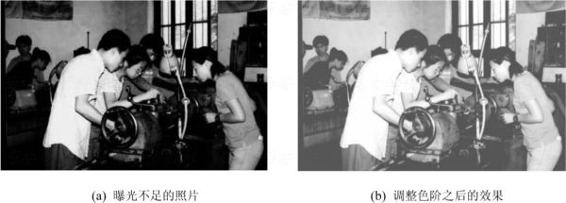
图1-6 提高图像的视感质量的处理

Slide 21
（2） 提取图像中所包含的某些特征或特殊信息， 主要用于计算机分析， 经常用作模式识别、 计算机视觉的预处理。 这些特征包括很多方面， 如频域特性、 灰度／颜色特性、 边界／区域特性、 纹理特性、 形状／拓扑特性以及关系结构等， 如图1-7所示。
（3） 对图像数据进行变换、 编码和压缩， 以便用于图像的存储和传输。 如一幅大小为184 KB的BMP格式图像， 采用压缩因子为4的JPEG压缩后， 其大小仅有40 KB。

Slide 22
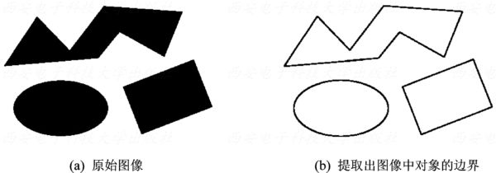
图1-7 提取图像边界的处理

Slide 23
1.2.2 数字图像处理的主要内容
无论图像处理出于何种目的， 均需要用计算机图像处理系统对图像数据进行输入、 加工和输出， 因此数字图像处理研究的内容主要有： 
1. 图像获取、 表示和表现（Image Acquisition， Representation and Presentation）
图像获取、 表示和表现主要是把模拟图像信号转化为计算机所能接受的数字形式， 以及把数字图像显示和表现出来（如打印）。 这一过程主要包括摄取图像、 光电转换及数字化等几个步骤。

Slide 24
2. 图像复原（Image Restoration）
当造成图像退化（图像品质下降）的原因已知时， 用复原技术可以对图像进行校正。 图像复原最关键的是对每种退化均需要有一个合理的模型。 由于不同应用领域的图像有不同的退化原因， 所以对于同一幅图像， 不同应用领域可以根据不同的退化模型或质量评价标准而采用不同的复原方法。 因此， 尽管人们对图像复原的研究不少， 但应用仍有一定难度。

Slide 25
3. 图像增强（Image Enhancement）
图像增强是对图像质量在一般意义上的改善。 当无法知道图像退化有关的定量信息时， 可以使用图像增强技术较为主观地改善图像的质量。 所以图像增强技术是用于改善图像视感质量所采取的一种方法。 因为增强技术并非针对某种退化所采取的方法， 故很难预测哪一种特定技术是最好的， 只能通过试验和分析误差来选择一种合适的方法。
有时可能需要彻底改变图像的视觉效果， 以便突出重要特征的可观察性， 使人或计算机更易观察或检测。 在这种情况下， 可以把增强理解为增强感兴趣特征的可检测性， 而非改善视感质量。

Slide 26
4. 图像分割（Image Segmentation）
把图像分成区域的过程即图像分割。 图像中通常包含多个对象， 例如， 一幅医学图像中显示出正常的或有病变的各种器官和组织。 为达到识别和理解的目的， 必须按照一定的规则将图像分割成区域， 每个区域代表被成像的一个物体（或部分）。

Slide 27
图像自动分割是图像处理中最困难的问题之一。 人类视觉系统能够将所观察的复杂场景中的对象分开并识别出每个物体。 但对计算机来说， 却是一个非常困难的问题。 由于解决和分割有关的基本问题是特定领域中图像分析实用化的关键一步， 因此， 将各种方法融合在一起并使用知识来提高处理的可靠性和有效性是图像分割的研究热点。

Slide 28
5. 图像分析（Image Analysis）
图像处理应用的目标几乎均涉及图像分析， 即对图像中的不同对象进行分割、 特征提取和表示， 从而有利于计算机对图像进行分类、 识别和理解。 
在工业产品零件无缺陷且正确装配检测中， 图像分析是把图像中的像素转化成一个“合格”或“不合格”的判定。 在医学图像处理中， 不仅要检测出异变（如肿瘤）的存在， 而且还要检查其尺寸大小。

Slide 29
6. 图像重建（Image Reconstruction）
图像重建与上述的图像增强、 图像复原等不同， 图像增强、 图像复原的输入是图像， 处理后输出的结果也是图像， 而图像重建是从数据到图像的处理， 即输入的是某种数据， 而经过处理后得到的结果是图像。 CT 是图像重建处理的典型应用实例。 目前， 图像重建与计算机图形
学相结合， 把多个二维图像合成为三维图像， 并加以光照模型和各种渲染技术， 能生成各种具有强烈真实感的高质量图像。

Slide 30
7. 图像压缩编码(Image Compression & Coding)
数字图像的特点之一是数据量庞大， 尽管现在存储器的容量越来越大， 但是对图像数据（尤其是动态图像、 高分辨率图像）的需求量也大大增加。 因此， 在实际应用中必须进行图像压缩， 以减少图像数据量， 便于图像的存储和传输， 并节约成本。

Slide 31
图像编码主要是利用图像信号的统计特性及人类视觉的生理学及心理学特性， 对图像信号进行高效编码， 即研究数据压缩技术， 目的是在保证图像质量的前提下压缩数据， 便于存储和传输， 以解决数据量大的矛盾。 一般来说， 图像编码的目的有三个： ① 减少数据存储量； ②降低数据率以减少传输带宽； ③ 压缩信息量， 便于特征提取， 为后续识别做准备。

Slide 32
1.3 数字图像处理的应用
“旅行者7号”于1964年7月31日拍摄到第一张月球图像(见图1-8)， 这也是美国航天器取得的第一幅月球图像。
“旅行者7号”传送的图像， 可作为增强和复原来自“探索者”
登月飞行、 “水手号”系列空间探测器等获取图像的基础。

Slide 33
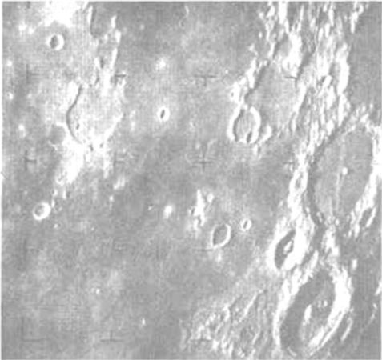
图1-8 “旅行者7号”拍摄的月球图像

Slide 34
60年代末， 数字图像处理已经形成了比较完整的体系。 60年代到70年代， 由于离散数学的创立和完善， 数字图像处理技术得到迅猛的发展， 理论和方法进一步完善， 应用范围更加广泛。 这一时期， 图像处理主要与模式识别和图像理解的研究相联系， 如文字识别、 医学图像处理、 遥感图像的处理等。

Slide 35
70年代后期至今， 各个应用领域对数字图像处理提出越来越高的要求， 促进数字图像处理向更高级的方向发展， 特别是在景物理解和机器视觉方面， 图像由二维处理变成三维解释。 近几年来， 随着计算机和各个领域研究的迅速发展， 科学计算可视化、 数字媒体技术等的研究和应用， 数字图像处理从一个专门领域的学科变成了一种新型的科学研究和人机界面的工具。

Slide 36
概括起来， 数字图像处理主要应用于如下领域： 
（1） 通信， 包括图像传输、 电视电话、 电视会议， 主要是进行图像压缩甚至理解基础上的压缩。 
（2） 宇宙探测。 由于太空技术的发展， 需要用数字图像处理技术处理大量的星体照片。

Slide 37
（3） 遥感。 航空遥感和卫星遥感图像需要用数字技术加工处理， 并提取有用的信息， 主要用于地形地质， 矿藏探查， 森林、 水利、 海洋、 农业等资源调查， 自然灾害预测预报， 环境污染监测， 气象卫星云图处理， 以及地面军事目标的识别。 图1-9是利用卫星遥感图像预测森林树冠密度的一个实例。

Slide 38
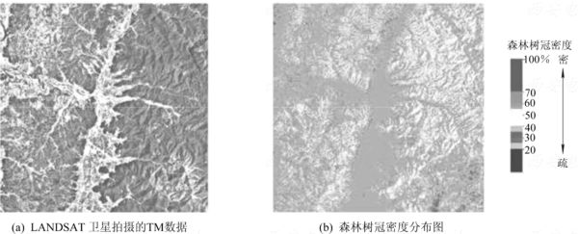
图1-9 卫星遥感图像预测森林树冠密度

Slide 39
（4） 生物医学领域中的应用。 20世纪70年代数字图像处理在医学上的应用有了重大突破，1972年X射线断层扫描CT得到实用； 1977年白血球自动分类仪问世； 1980实现了CT的立体重建。 有人认为计算机图像处理在医学上应用最成功的例子就是X射线CT， 其中主要研制者Hounsfeld(英)和Commack(美)获得了1979年的诺贝尔生理医学奖。 
图1-10是利用图像处理诊断乳腺癌的例子。 乳腺癌辅助诊断处理利用模式识别技术分析乳房的 X 射线图像， 自动检测疑似乳腺癌， 并在图像上做上标记。

Slide 40
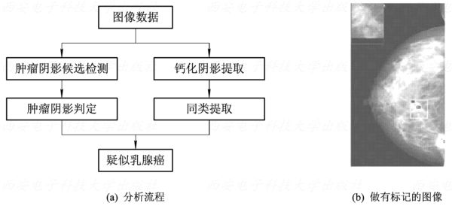
图1-10 乳腺癌的图像分析诊断

Slide 41
（5） 工农业生产中的应用。 在生产线上对产品及部件进行无损检测是图像处理技术的重要应用领域。 该领域的应用自20世纪70年代取得了迅速的发展， 主要有产品质量检测、 生产过程的自动控制、CAD／CAM 等。 在产
品质量检测方面， 主要有食品、 水果质量检查， 无损探伤， 焊缝质量或表面缺陷检测， 金属材料的成分和结构分析， 纺织品质量检查， 光测弹性力学中应力条纹的分析等。 在电子工业中， 图像处理技术可以用来检验印刷电路板的质量、 监测零部件的装配等。

Slide 42
在工业自动控制中， 主要使用机器视觉系统对生产过程进行监视和控制， 如港口的监测调度、 交通管理、 流水生产线的自动控制等。
在计算机辅助设计和辅助制造方面， 图像处理技术已获得越来越广泛的应用， 并和基于图形学的模具、 机械零件、 服装、 印染花型CAD结合。 目前二维图纸自动输入和理解、 根据3D实物建立CAD 模型等越来越引起人们的重视。  日本 FA系统株式会社Visionscape 4000 高速图像处理卡构成的超高速产品质量检测系统如图1-11所示。

Slide 43
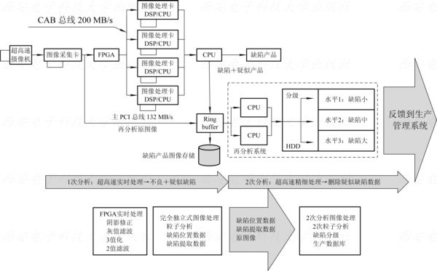
图1-11 超高速产品质量检测系统

Slide 44
（6） 军事、 公安等方面的应用。 该方面的应用有军事目标的侦察、 制导和警戒系统、 自动火器的控制及反伪装， 公安部门的现场照片、 指纹、 手迹、 印章、 人像等的处理和辨识， 历史文字和图片档案的修复和管理等。 图1-12为 IEEE公布的指纹图像指纹特征值提取过程。

Slide 45
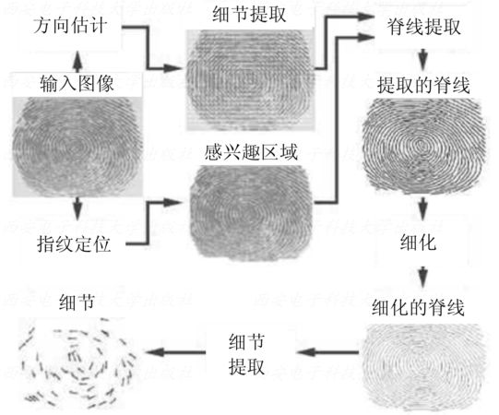
图1-12 IEEE 公布的指纹特征值提取过程

Slide 46
（7） 机器视觉。 机器视觉作为智能机器人的重要感觉器官， 主要进行三维景物的识别和理解， 是目前处于研究
之中的开放课题。 机器视觉主要用于军事侦察、 危险环境自主机器人， 邮政、 医院和家庭服务的智能机器人， 装配线工件识别、 定位， 太空机器人的自动操作等。 图像预处理是高级视觉不可分割的一部分。 图1-13是日本本田公司研制的自主式机器人ASIMO（2006年4月摄于日本未来科学馆）。 通过视觉系统， 该机器人可以辨识周围景象， 进行各种动作， 并能和人进行交流。

Slide 47
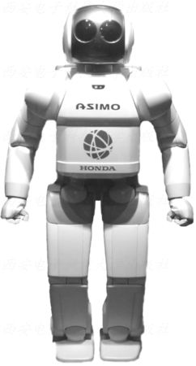
图1-13 自主机器人ASIMO

Slide 48
（8） 视频和多媒体系统， 如目前电视制作系统广泛使用的图像处理、 变换、 合成， 多媒体系统中静止图像和动态图像的采集、 压缩、 处理、 存储和传输等。 
（9） 科学可视化。 图像处理和图形学紧密结合， 形成了科学研究各个领域新型的研究工具。 
（10） 电子商务。 在当前迅猛发展的电子商务中， 图像处理技术也大有可为， 如身份认证、 产品防伪、 水印
技术等。

Slide 49
（11） 社交应用。 图片社交应用为传统用户在DC端的拍照与PC端的处理图片以及上传分享之间找到了一个完美的契合点， 让用户即时轻松享受移动互联生活（见图1-14）。 例如， 以前用户想处理图片或与好友分享旅途中所拍摄景色， 只能晚上回宾馆甚至旅行结束后才能实现， 而图片社交应用可将旅游外拍、 图像处理、 分享至SNS三者有机结合， 即拍即享， 一步即可到位， 让分享内容保有了第一时间的新鲜， 平添了更多分享的乐趣。

Slide 50
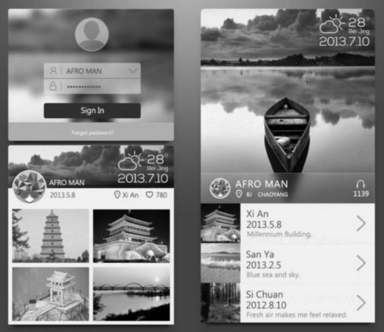
图1-14 图像的社交应用示例

Slide 51
国际上著名的图片社交应用以Instagram、 Color等为代表。 国内的图片社交应用有“美图秀秀”、 “图钉”等终端手机软件。 “美图秀秀”兼具图像处理与分享功能， 深受用户追捧， 其关于性格和身份等的趣味性测试应用更是被网友极力传播。 但“美图秀秀”目前仅能将处理好的图片分享到新浪微博。

Slide 52
相比之下， 以手机为主要载体的“图钉”支持包括iOS、 Android、 S60和BlackBerry等智能手机平台， 同时支持开心网、 新浪微博、 人人网、 搜狐微博和网易微博等众多主流社交网络平台的账号直接登录与一键分享。 且“图钉”更是将图片即拍即享功能与LBS（Location Based Services）结合， 使得它与真实的社交关系更加相似， 联系更加紧密， 无形中为在虚拟世界与现实世界中穿梭的用户架起了一座坚实的桥梁。

Slide 53
（12） 嵌入式图像应用。 随着数字化技术的不断发展和完善， 嵌入式数字图像处理技术已广泛应用于工业、 军事、 生物、 医疗、 电信和农业等领域。 嵌入式系统与通用计算机系统最主要的区别在于嵌入式系统具有特殊的应用场合和特定的使用功能， 具有较强的针对性。 大多数嵌入式系统都是实时系统。 所谓实时系统， 指的是能够及时处理外来信息， 并在指定时间内做出反应的系统。

Slide 54
在工业上， 嵌入式图像应用如零部件质量检测（见图1-15）， 特别是机器人视觉； 军事上， 嵌入式图像处理平台对视觉传感器拍摄的卫星图像处理后向地面传输， 火星车自主识别火星上所存在的各种地况， 并能够将罕见的图片记录下来并传回地球； 在安防上， 基于嵌入式系统的网络远程视频监控终端（见图1-16）， 基于嵌入式系统的虹膜身份识别（见图1-17）、 指纹身份识别也在门禁、 考勤、 考试中得到应用。

Slide 55
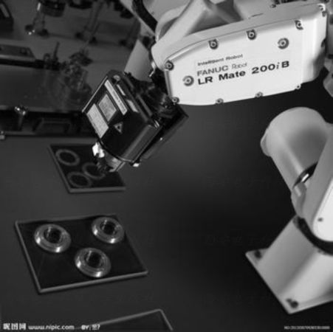
图1-15 机器视觉

Slide 56
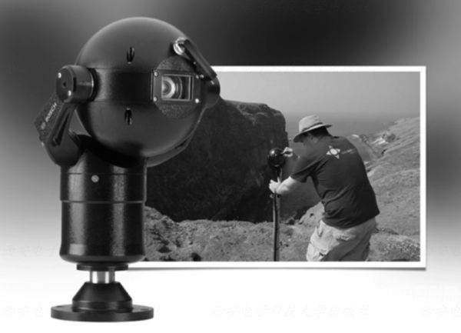
图1-16 动物监控摄像机

Slide 57
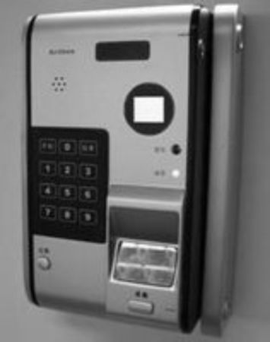
图1-17 虹膜门禁

Slide 58
在医学上， X射线图像分析和智能诊断、 无创脑水肿监护仪可实现远程多生命参数移动监护和视频图片的采集与传输； 在农业上， 无线局域网的多传感器田间服务器（见图1-18）可实时采集田间、 温室作物生长状态， 以进行生长及缺素情况等诊断； 在生活方面， 日本索尼公司的“笑脸相机”可智能识别人拍照时笑容的程度， 智能电视应用嵌入式图像技术可通过手势动作轻松操控电视（见图1-19）。

Slide 59
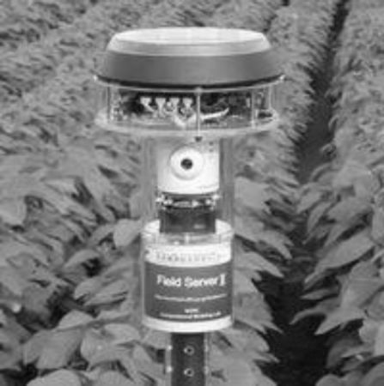
图1-18 田间服务器

Slide 60
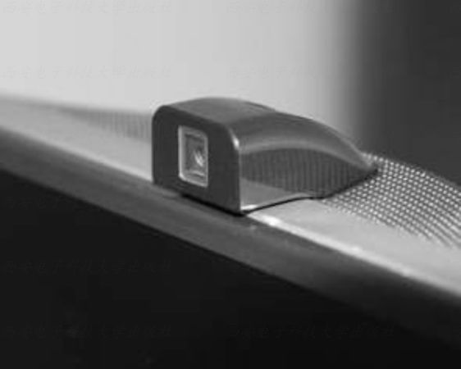
图1-19 智能电视

Slide 61
1.4 数字图像处理的发展动向
需要进一步研究的问题有如下5个方面： 
（1） 在进一步提高精度的同时着重解决处理速度问题。 如在航天遥感、 气象云图处理方面， 巨大的数据量和处理速度仍然是主要矛盾之一。 
（2） 加强软件研究、 开发新的处理方法， 特别要注意移植和借鉴其他学科的技术和研究成果， 创造新的处理方法。

Slide 62
（3） 加强边缘学科的研究工作， 促进图像处理技术的发展。 例如， 人的视觉特性、 心理学特性等的研究如果有所突破， 将对图像处理技术的发展起到极大的促进作用。  （4） 加强理论研究， 逐步形成图像处理科学自身的理论体系。
（5） 图像处理领域的标准化。 图像的信息量大、 数据量大， 因而图像信息的建库、 检索和交流是一个严重的问题。 就现有的情况看， 软件、 硬件种类繁多， 交流和使用极为不便， 成为资源共享的严重障碍。 应建立图像信息库， 统一存放格式， 建立标准子程序， 统一检索方法。

Slide 63
图像处理技术的未来发展大致可归纳为如下4点： 
（1） 图像处理的发展将围绕HDTV（高清晰度电视）的研制， 开展实时图像处理的理论及技术研究， 向着高速、 高分辨率、 立体化、 多媒体化、 智能化和标准化方向发展。  （2） 图像、 图形相结合， 朝着三维成像或多维成像的方向发展。 
（3） 硬件芯片研究。 把图像处理的众多功能固化在芯片上， 使之更便于应用。 如用VHDL语言设计图像处理卡和FPGA， 能够根据检测对象和环境状况灵活组建硬件系统。

Slide 64
（4） 新理论与新算法研究。 在图像处理领域近年来引入了一些新的理论并提出了一些新的算法， 如小波分析（Wavelet）、 分形几何（Fractal）、 形态（Morphology）、 遗传算法（GA，Genetic Algorithms）、 人工神经网络（Artificial Neural Networks）等。 这些理论及建立在其上的算法， 将会成为今后图像处理理论与技术的研究热点。

Slide 65
数字图像处理经过初创期、 发展期、 普及期及广泛应用几个阶段， 如今已是各个学科竞相研究并在各个领域广泛应用的一门科学。 随着科学技术的进步以及人类需求的不断增长， 图像处理科学无论是在理论上还是实践上， 均会取得更大的发展。

Slide 66
习 题
1. 试述连续图像 f(x , y)和数字图像g(i , j) 中的变量的含义， 它们有何联系与区别？
2. 什么是数字图像？数字图像处理有哪些特点？
3. 数字图像处理的目的是什么？
4. 数字图像处理的主要内容有哪些？
5. 图像处理、 图像分析和图像理解各有什么特点？ 它们之间有何联系与区别？

Slide 67
6. 图像工程与哪些学科之间有关联？ 它们之间如何相互联系和影响？
7. 简述图像处理系统各组成部分的作用。 
8. 试列举出新的数学工具在图像工程中应用的实例。
9. 图像处理有哪些主要应用？
10. 数字图像处理今后的发展方向是什么？

